Slide 1


Démarrez votre formation de Développeur d'application Java
Dlugosz Piotr
Avril 2020

Slide 2




VEILLE TECHNOLOGIQUE

Slide 3





VEILLE TECHNOLOGIQUE

Slide 4




OUTILS

Slide 5
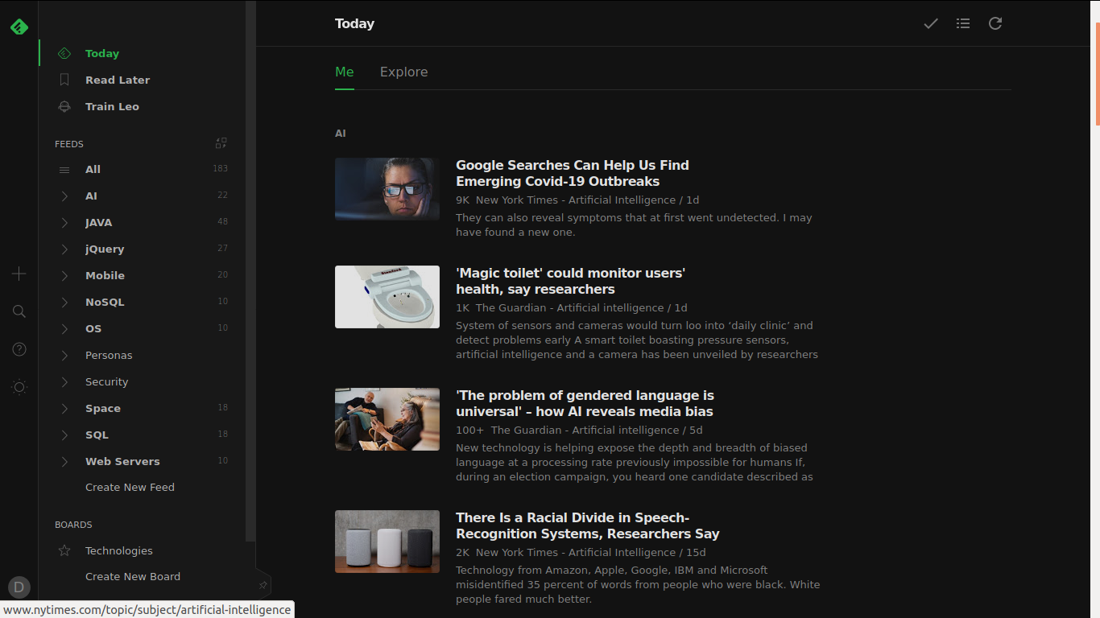
FEEDLY

Slide 6
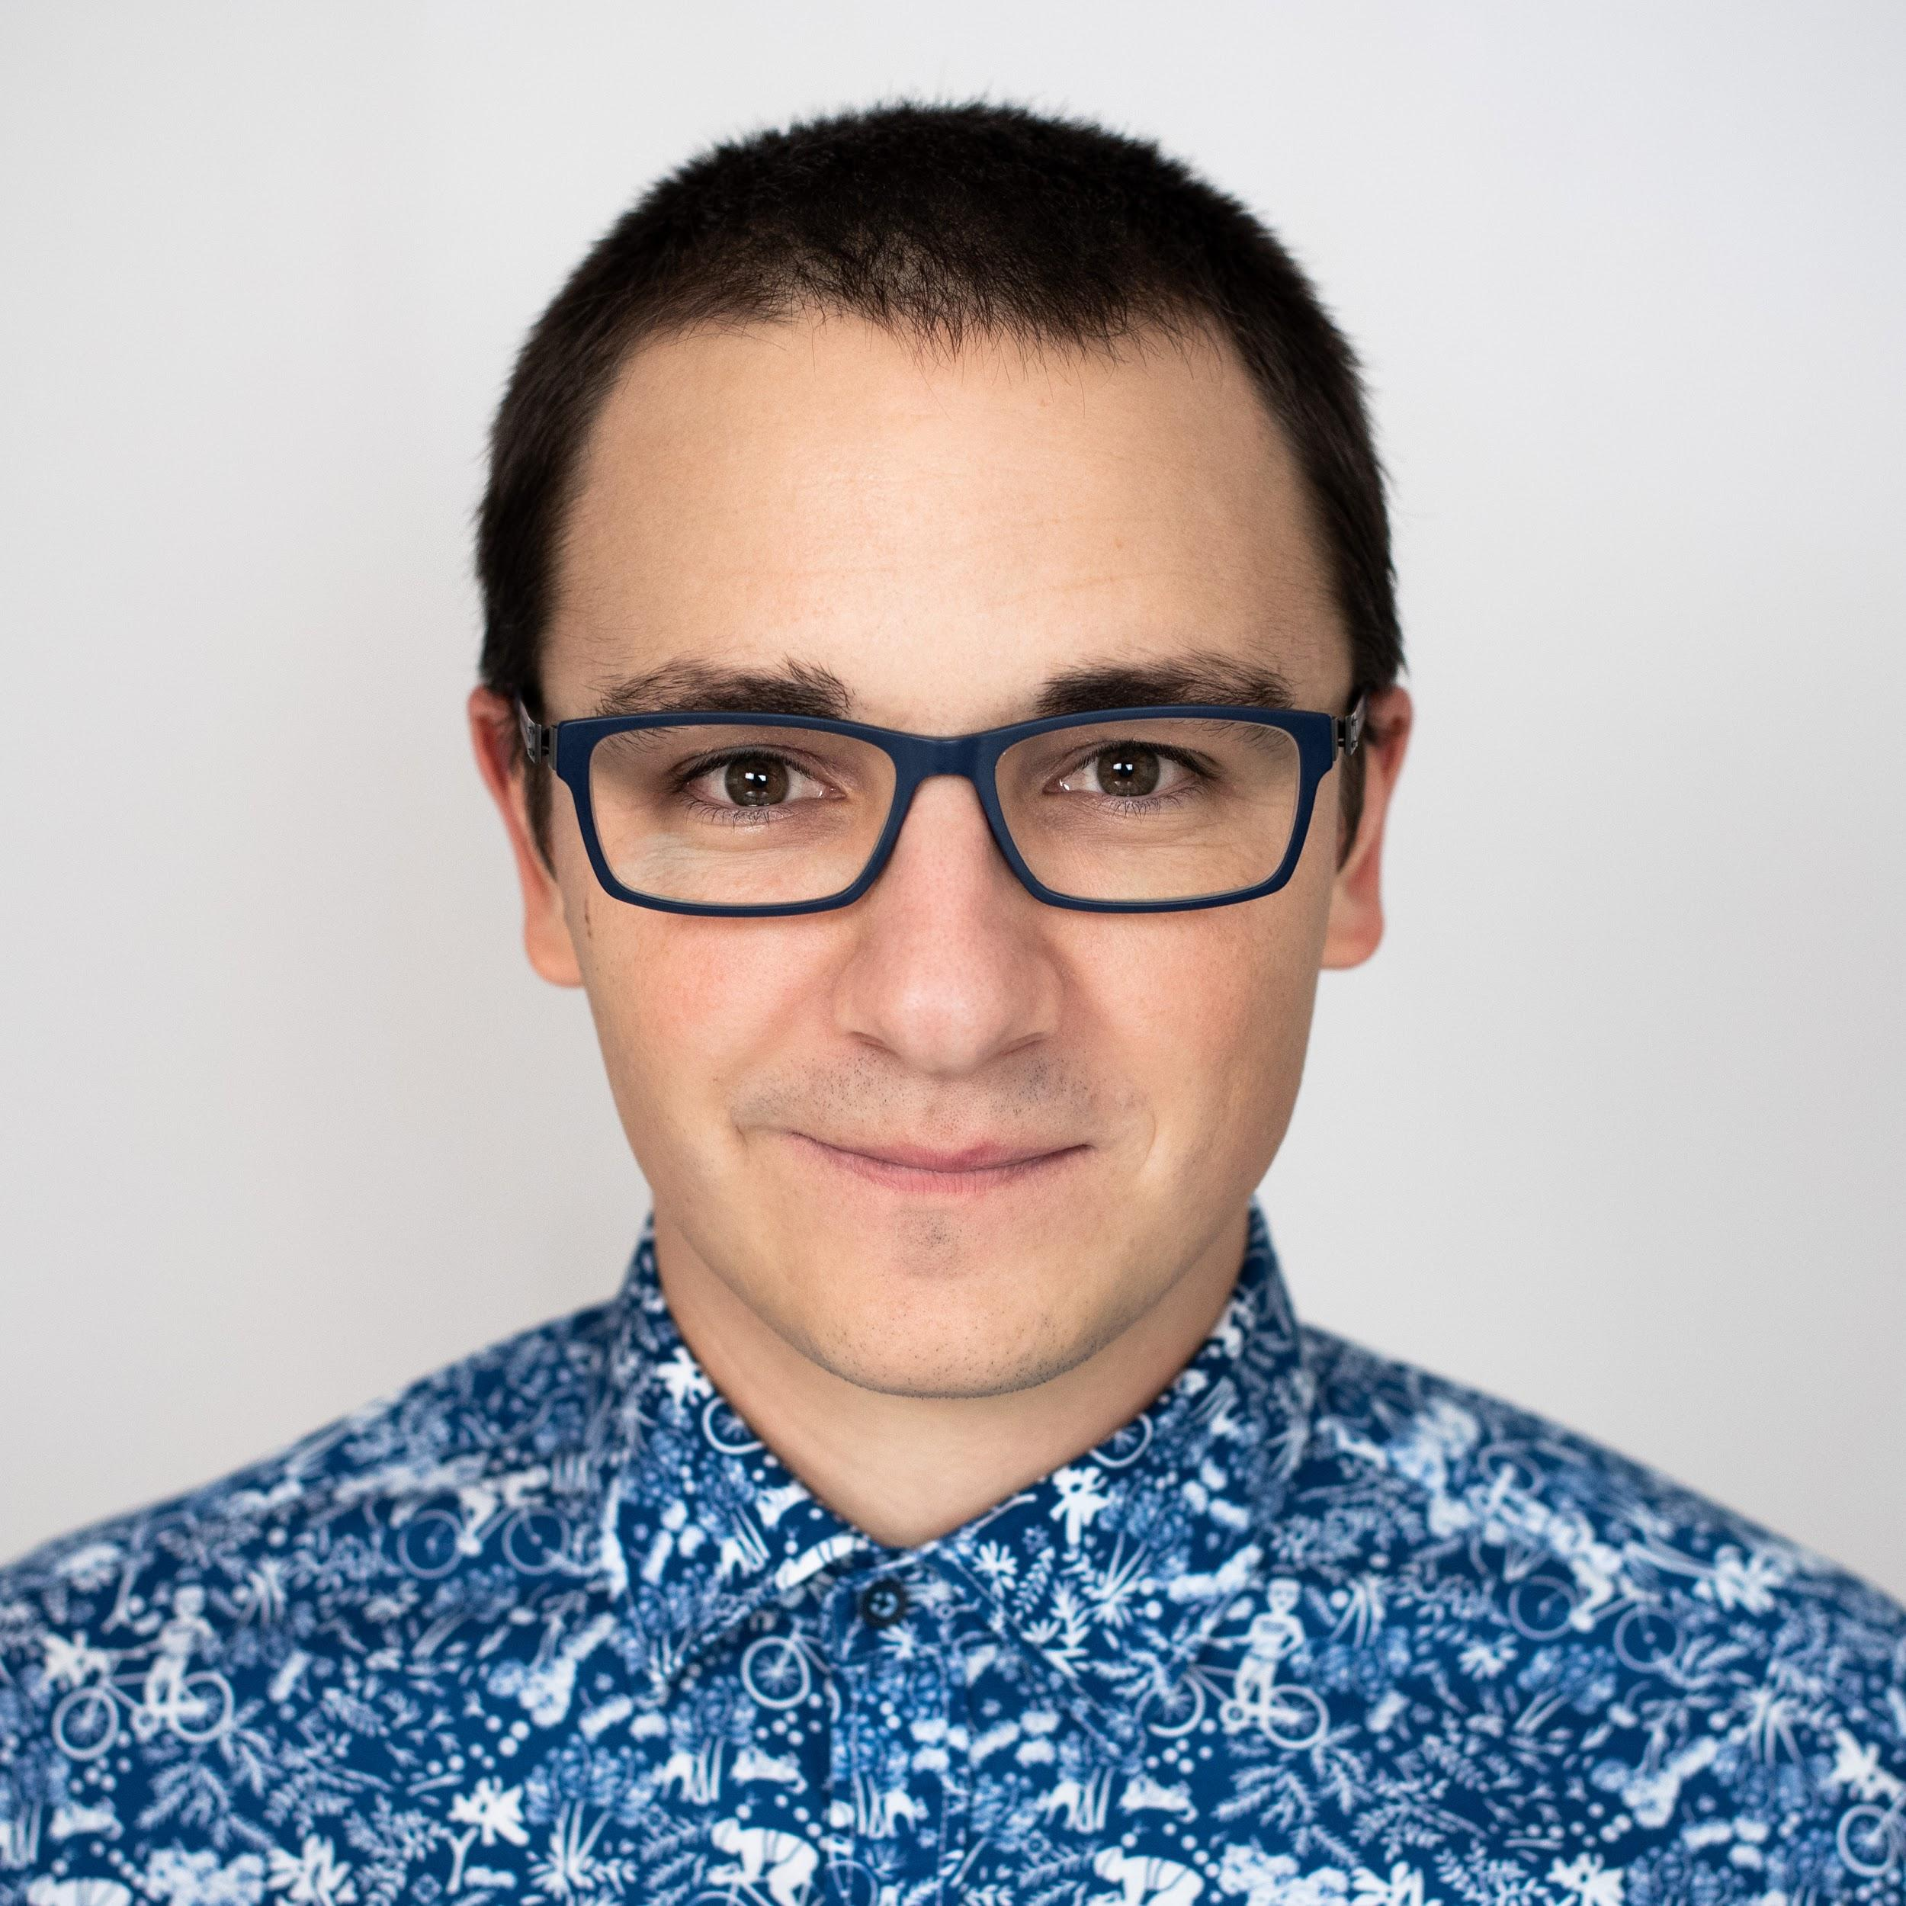
Merci
Dlugosz Piotr
CODE SOURCE

